Slide 1
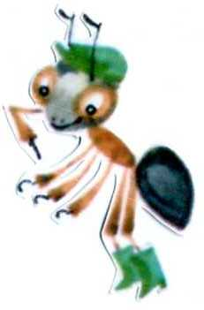
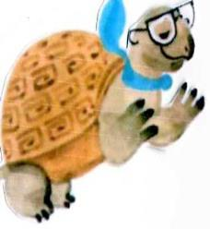
Почему радуга разноцветная

Slide 3
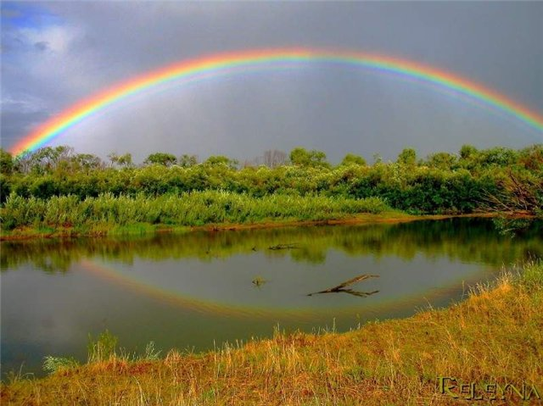
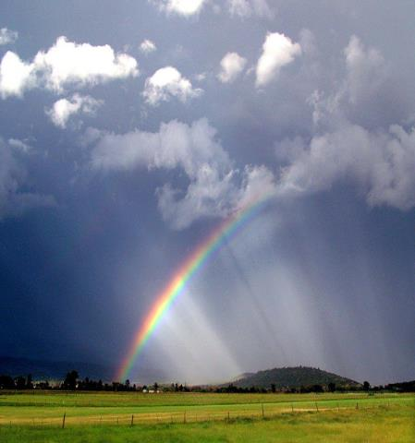
Цветное коромысло
Над рекою повисло

Slide 5
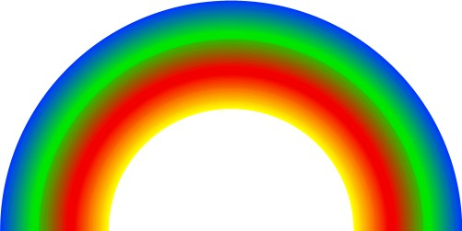
На минуту в землю врос Разноцветный чудо-мост. Чудо-мастер смастерил Мост высокий без перил.

Slide 6
Многие писатели и поэты посвящали этому природному явлению небольшие произведения. Послушайте некоторые из них.

Slide 7
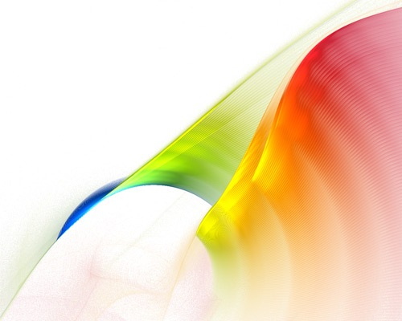
Вскоре сквозь тучи пробилось солнце.
...Стройная радуга зажглась над пасмурной далью. Она сверкала и дымилась, окруженная космами пепельных туч.
Как всегда, при виде радуги, писатель Сергеев подумал, что радуга похожа на арку, воздвигнутую на границе заповедной земли.
(К. Паустовский)

Slide 8
Как неожиданно и ярко
На влажной неба синеве Воздушная воздвиглась арка
В своем минутном торжестве! Один конец в леса вонзила, Другим за облака ушла —
Она полнеба обхватила
И в высоте изнемогла.
(Ф. Тютчев)

Slide 9
С чем оба автора сравнили радугу?

Slide 10
Можно было сказать: поставили, построили арку. Какое слово вместо этого использовали авторы?
Воздвигли.
Это слово более торжественное, оно лишний раз подчеркивает красоту зрелища, которое увидели авторы.

Slide 11
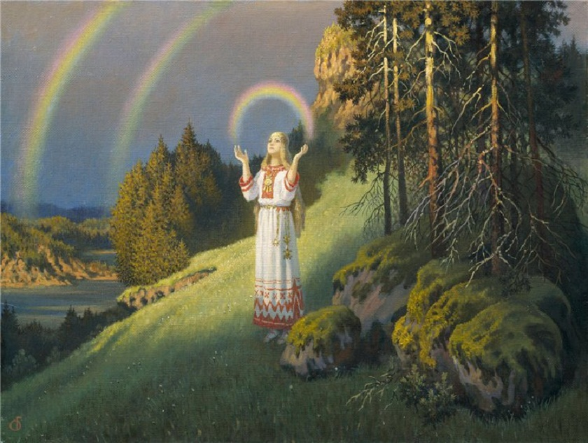

Slide 12
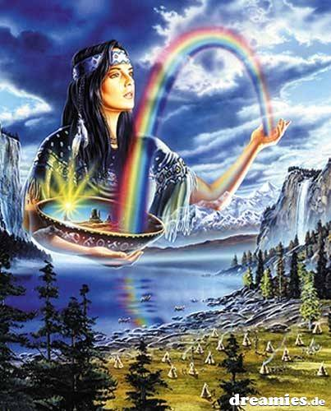

Slide 13
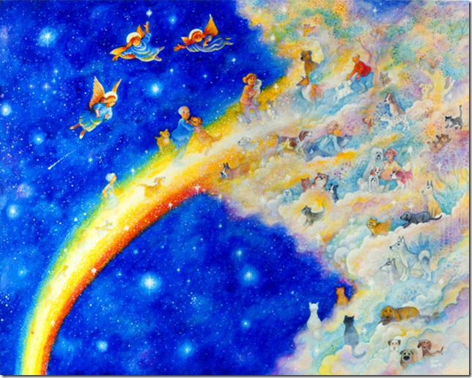

Slide 14
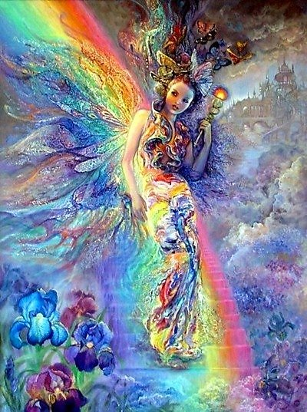

Slide 15
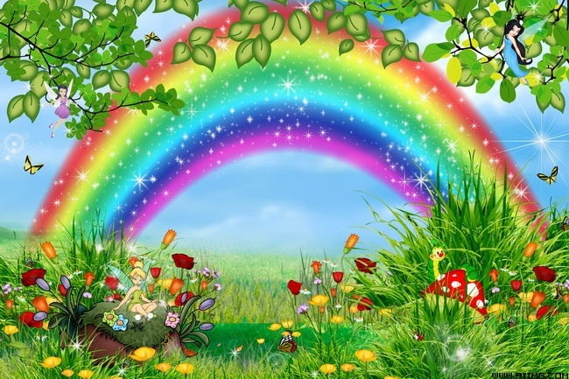

Slide 16
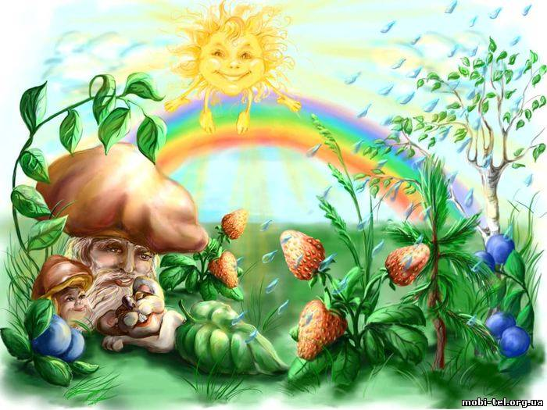
До чего же весело летом шлепать по лужам во время теплого дождя! В одних трусиках! Как под душем, только лучше! Потому что пахнет дождем, мокрой землей, травой, а воздух чистый, свежий. Хорошо!
Но вот дождь стихает. Уже кое-где появились на небе голубые просветы, в них тотчас же проскальзывает солнечный луч, а крупные капли дождя еще падают и падают... И вдруг кто-то радостно кричит:
— Радуга! Смотрите — радуга! И в самом деле, через все небо перекинулась разноцветная дуга, словно огромные ворота в небе. Откуда они взялись? Кто их построил так быстро и так красиво?

Slide 17
«МАСТЕРА – СТРОИТЕЛИ»

Slide 21
Как получается радуга?

Slide 22
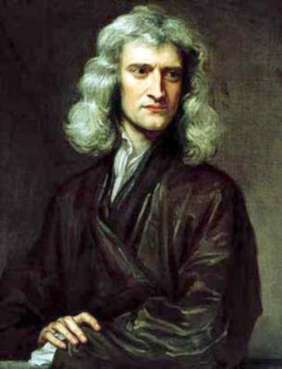
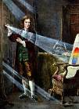
Исаак Ньютон
Дисперсия
1666 год
Notes:
Рассказ о деятельности И. Ньютона, его опыты по исследованию света

Slide 24
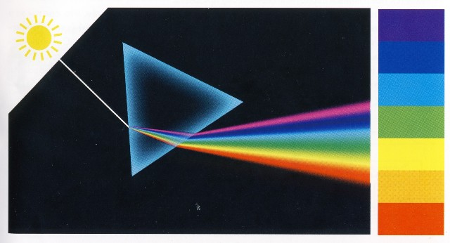
spectrum (лат.) - видение.
С П Е К Т Р
фиолетовый
синий
голубой
зеленый
желтый
оранжевый
красный
Notes:
Вводим определение спектра, рассматриваем основные цвета и порядок их расположения в спектре

Slide 25
Ход лучей в призме
Почему белый свет, проходя сквозь призму, разлагается в цветной спектр?
Какие цвета и в какой последовательности наблюдаются в спектре?
Notes:
Наблюдаем явление, задаю вопросы ученикам, дети делают первые предположения о причине явления.

Slide 26
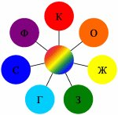
Все цвета в радуге идут в четкой последовательности и никогда не меняются местами.

Slide 27
Чтобы не путать этот порядок, люди придумали «запоминалку». Прочитайте слова и попробуйте догадаться, как с их помощью можно запомнить все цвета радуги.

Slide 28
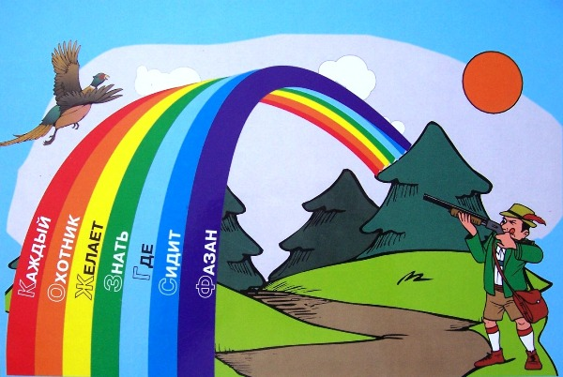

Slide 30
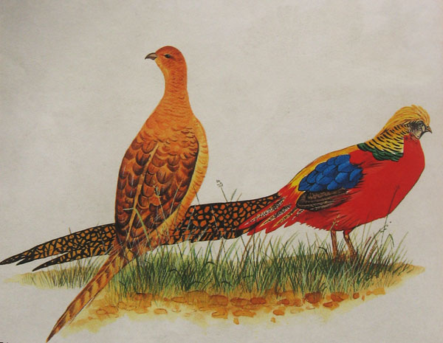
фазаны

Slide 31
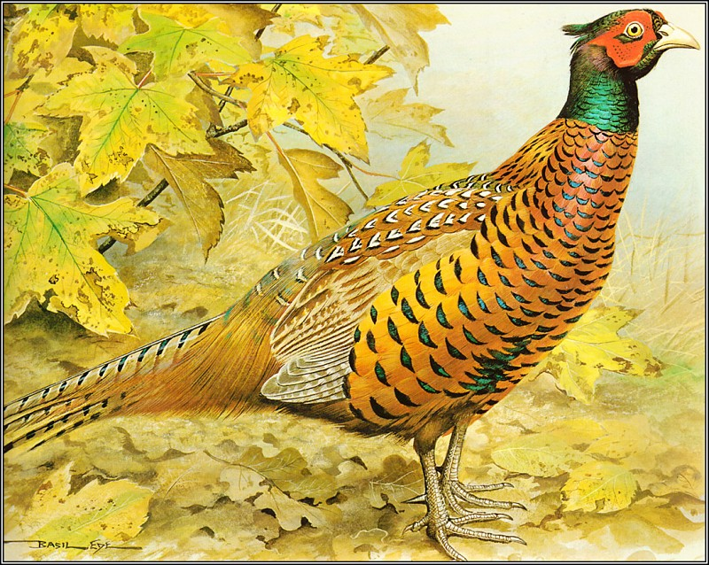

Slide 33
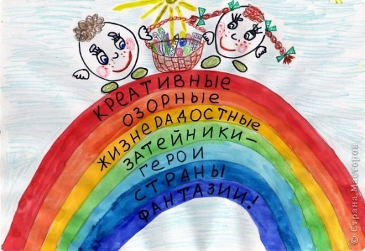

Slide 34
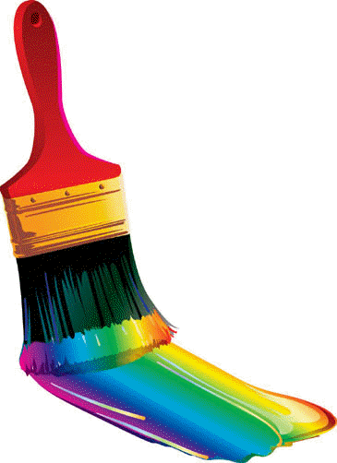
Поможем Вопросику раскрасить радугу правильно.

Slide 36
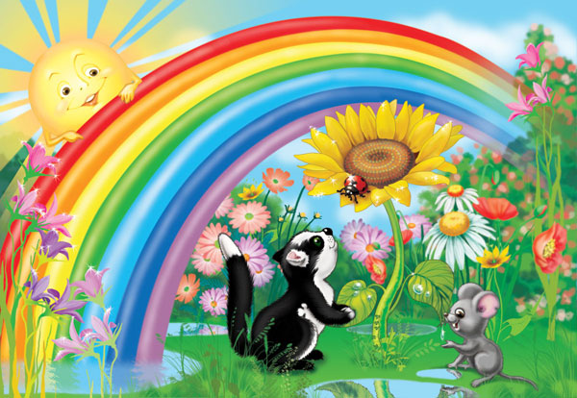
Работа в парах

Slide 37
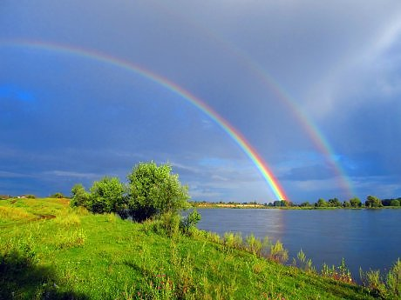
Двойная радуга

Slide 38
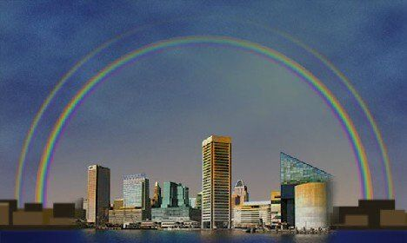
Обычно солнечный луч и дождевые капли строят зараз одну радугу, и то не часто. Но бывает, что, всем на радость и удивление, в небе сразу появляются две радуги. Одна из них поярче, другая побледней! Это бывает в тех редких случаях, когда солнечный луч дважды отражается в каплях воды.

Slide 39
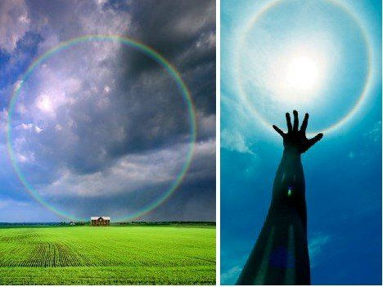

Slide 40
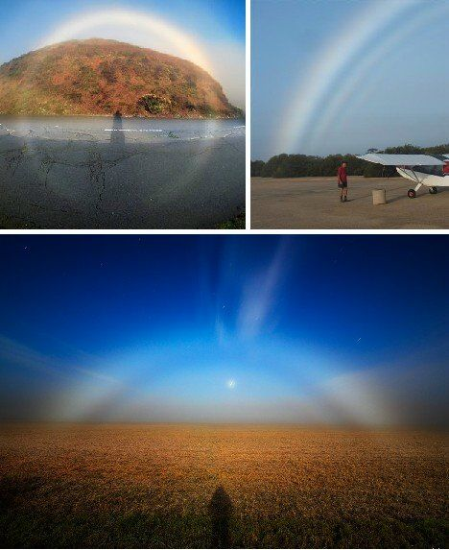

Slide 41
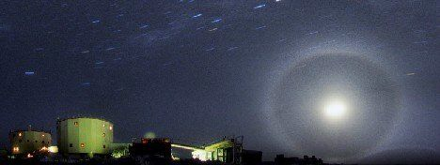

Slide 42
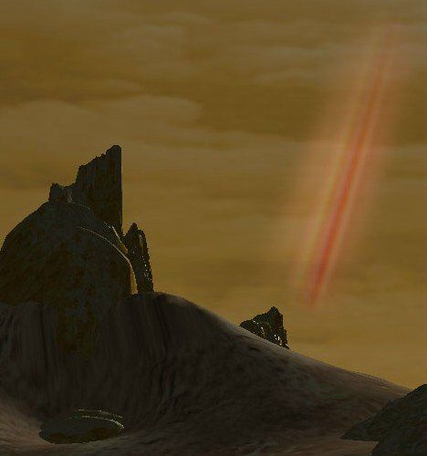

Slide 43
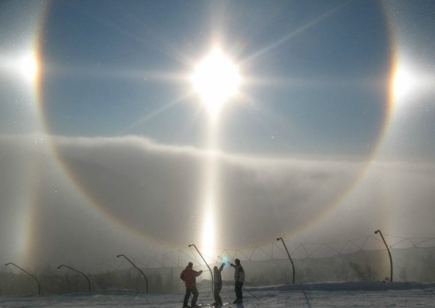

Slide 44
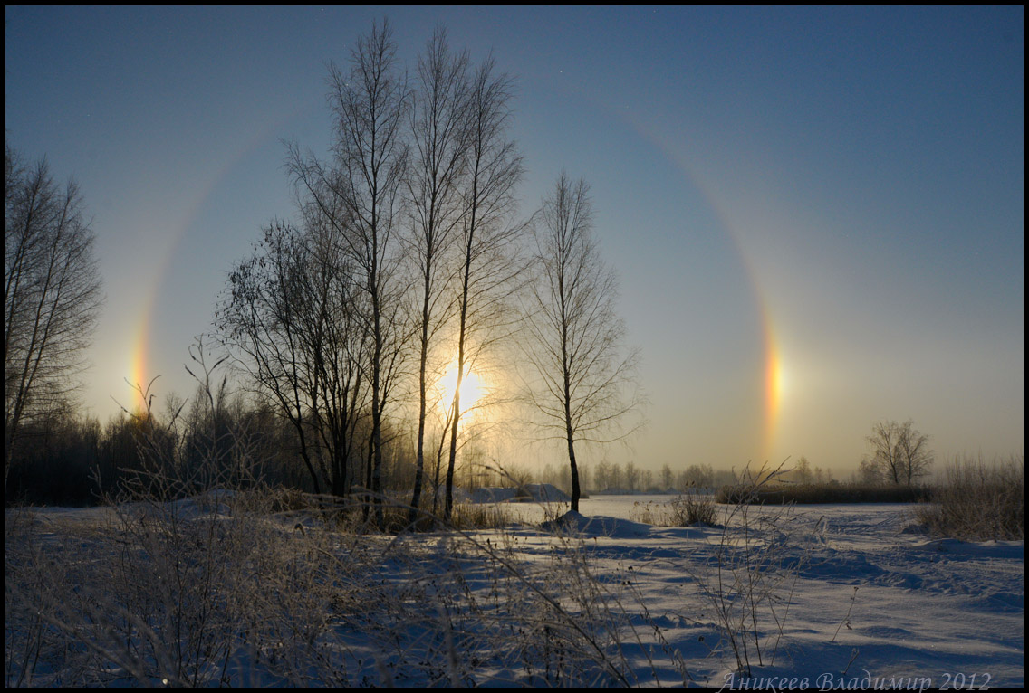

Slide 45
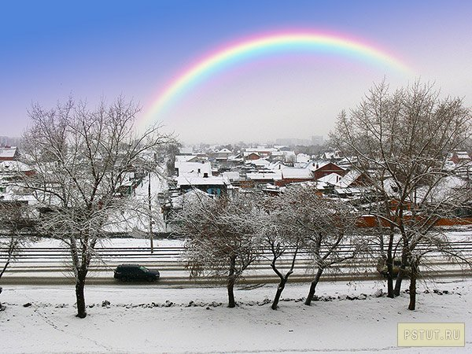

Slide 46
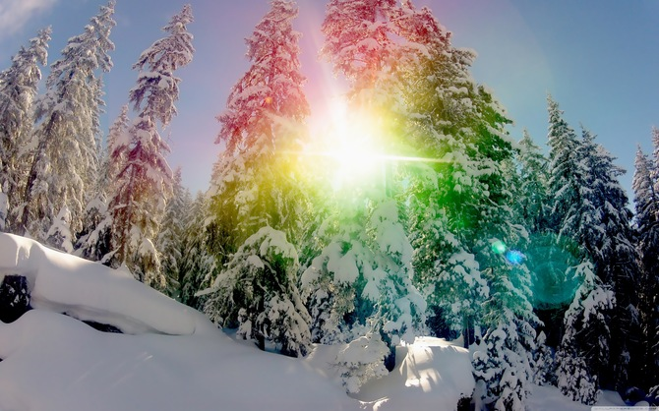

Slide 47
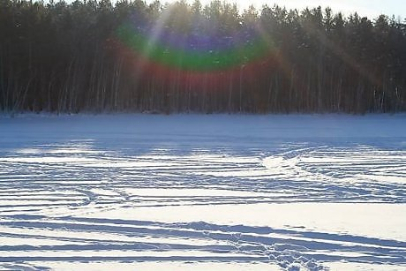

Slide 48
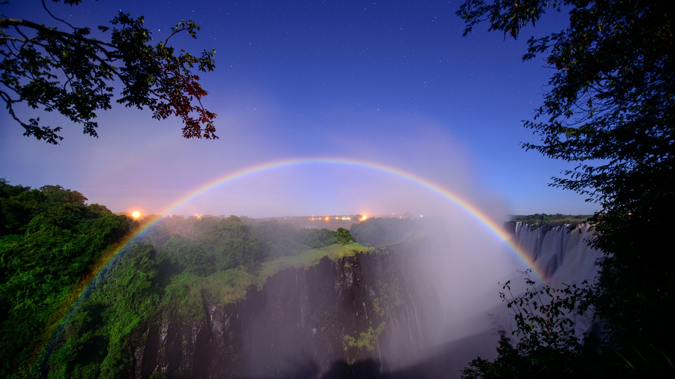

Slide 49
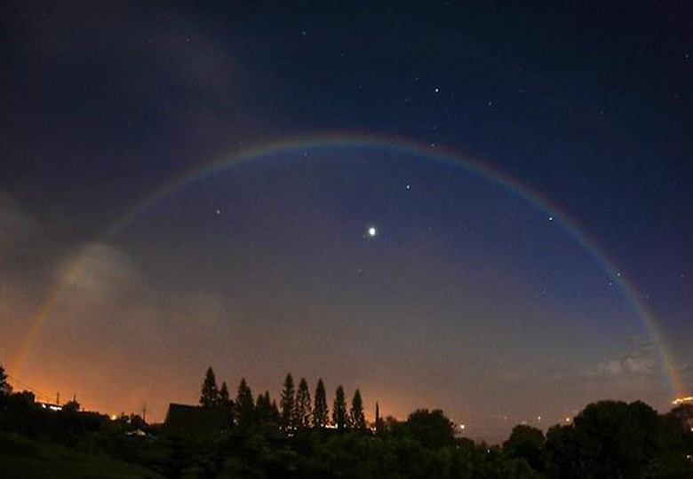

Slide 50
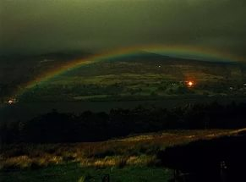

Slide 51
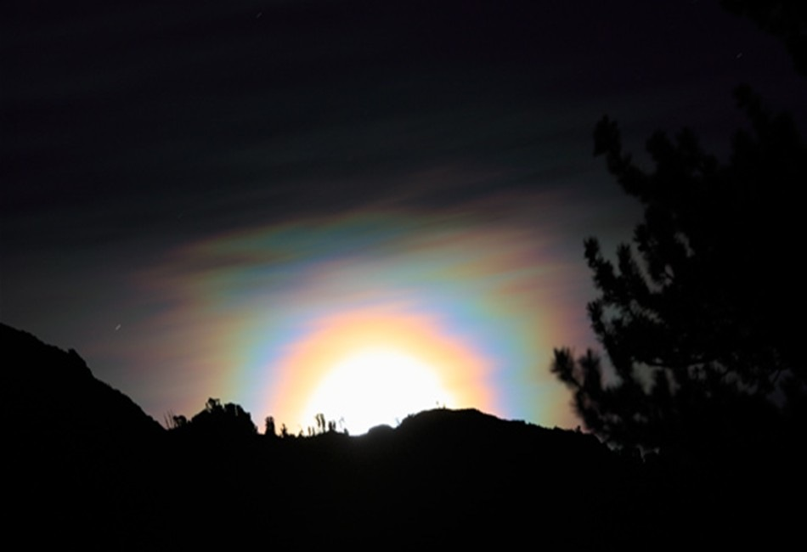

Slide 52
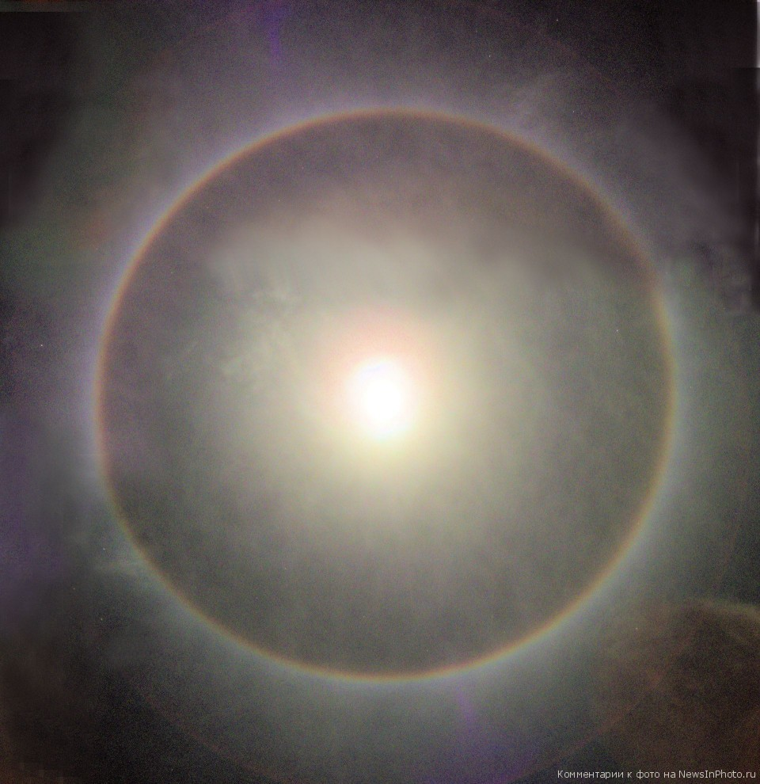

Slide 53
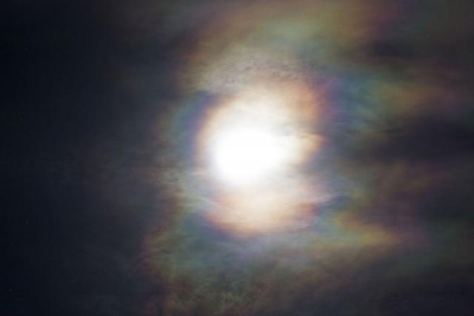

Slide 54
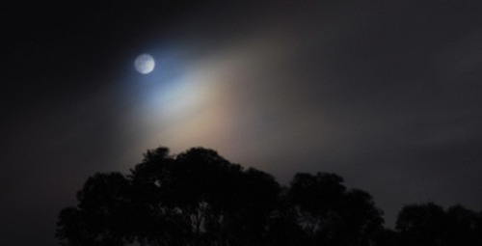

Slide 55
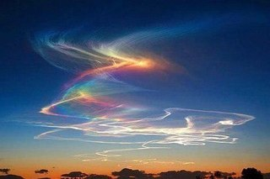

Slide 56
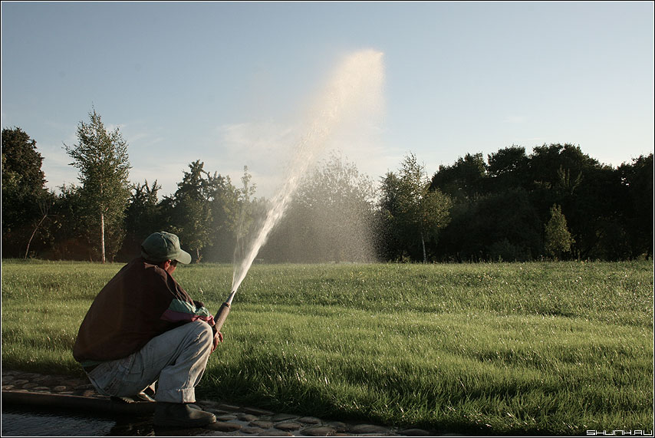
Солнечным днем в любой момент можно увидеть радугу. Для этого достаточно взять шланг и начать поливать цветы. Если при этом вы встанете спиной к Солнцу, освещающему водяные брызги, то обязательно увидите небольшую радугу. Так же возникает и настоящая радуга, только в этом случае солнечные лучи проходят не сквозь мелкие брызги, а сквозь завесу дождя, который идет где-то в отдалении.

Slide 57
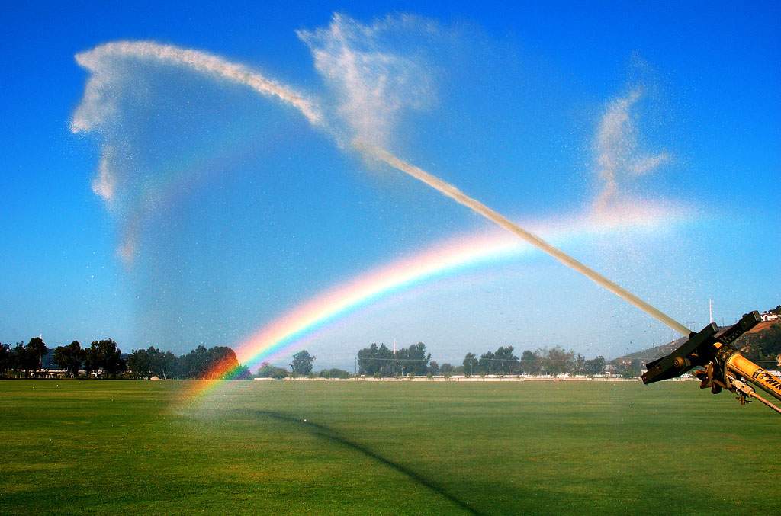

Slide 58
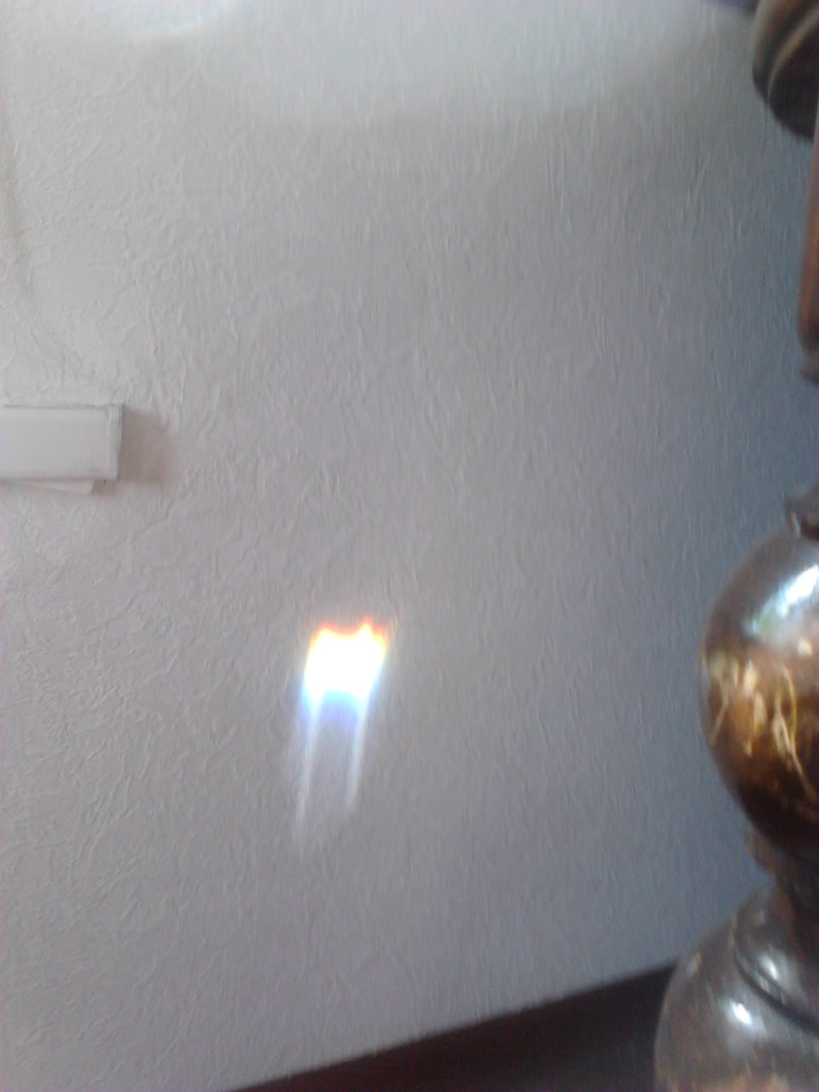

Slide 59
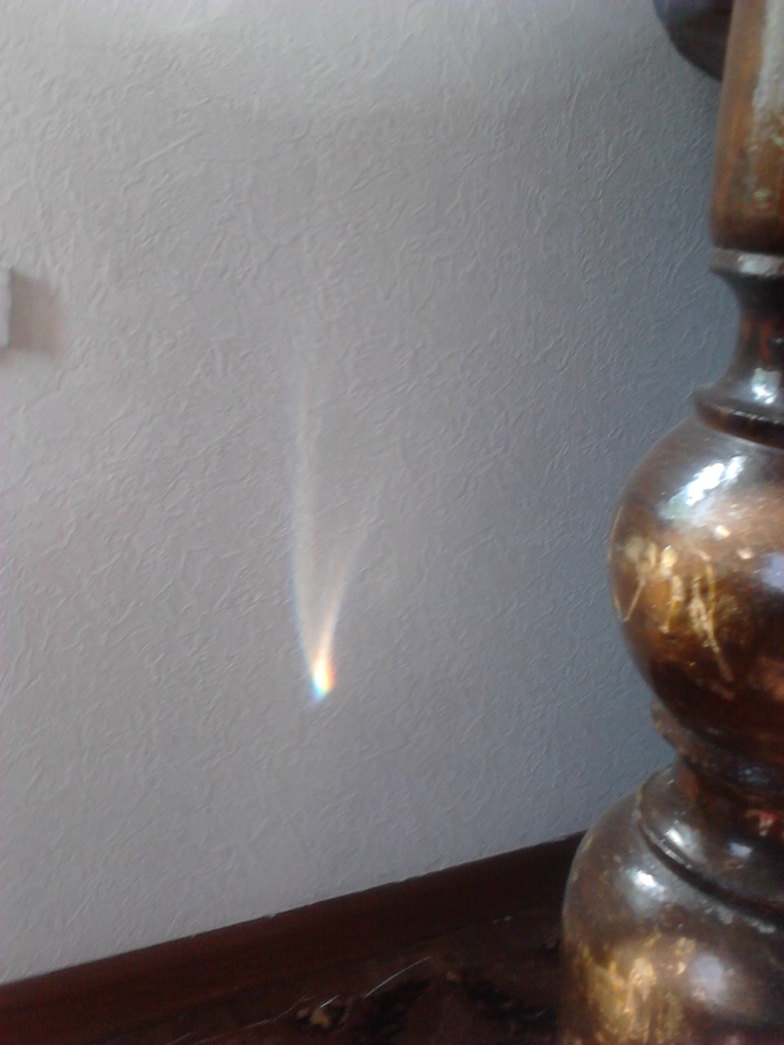

Slide 60
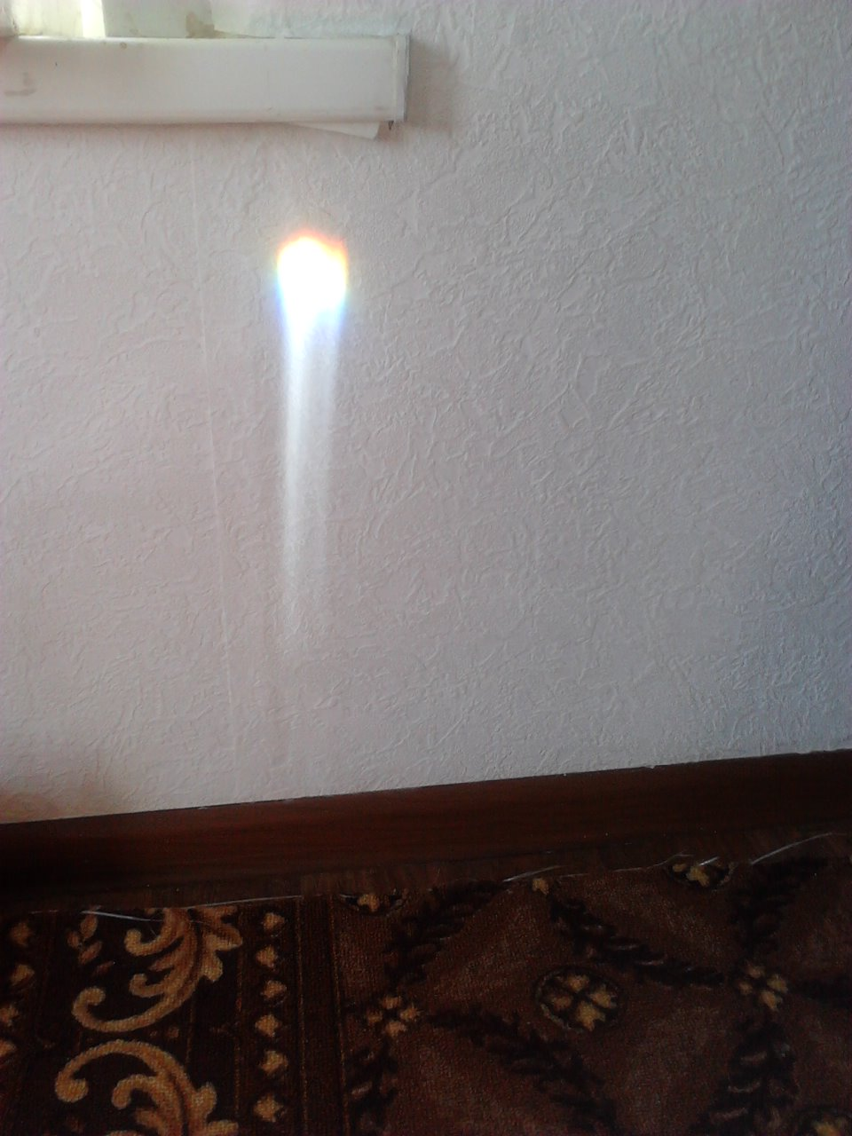

Slide 61
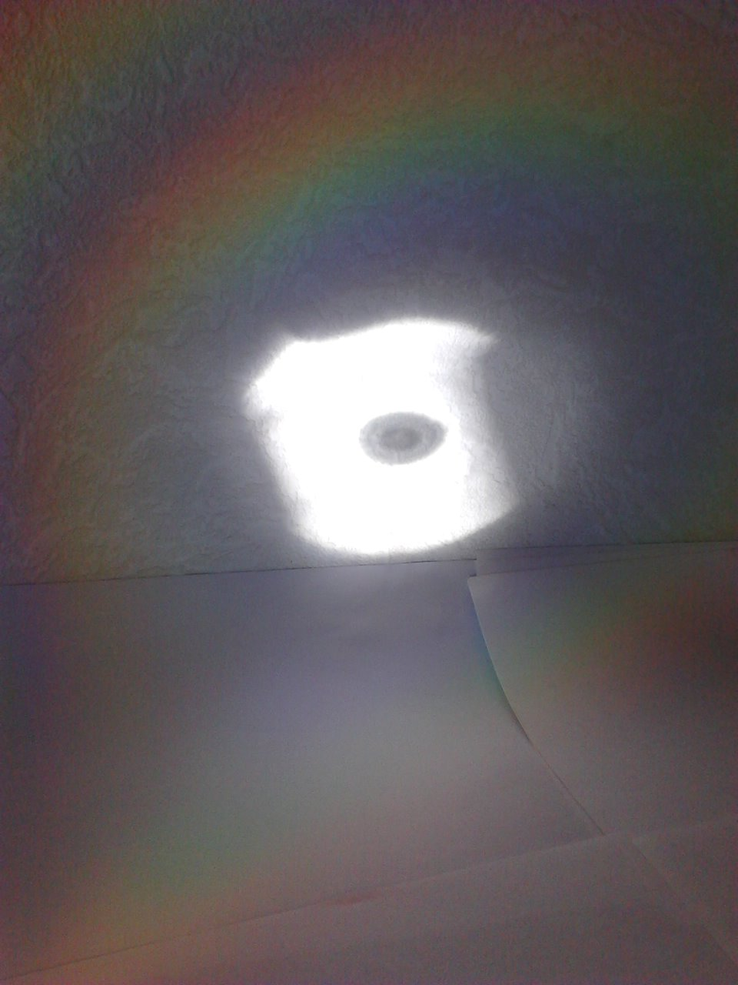

Slide 62
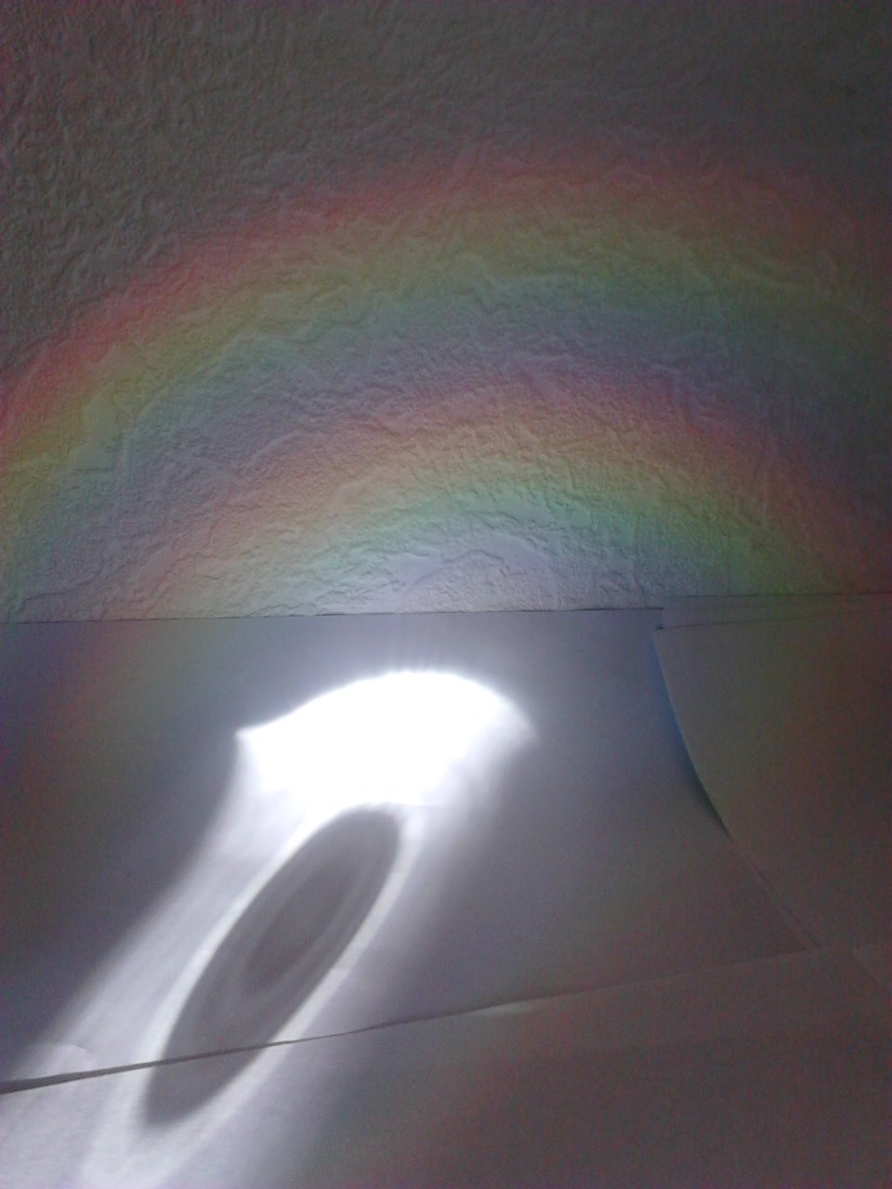

Slide 63
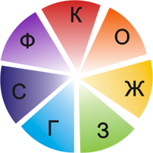
Солнце светит и смеётся,
А на землю дождик льётся.
И выходит на луга
Семицветная дуга.

Slide 64
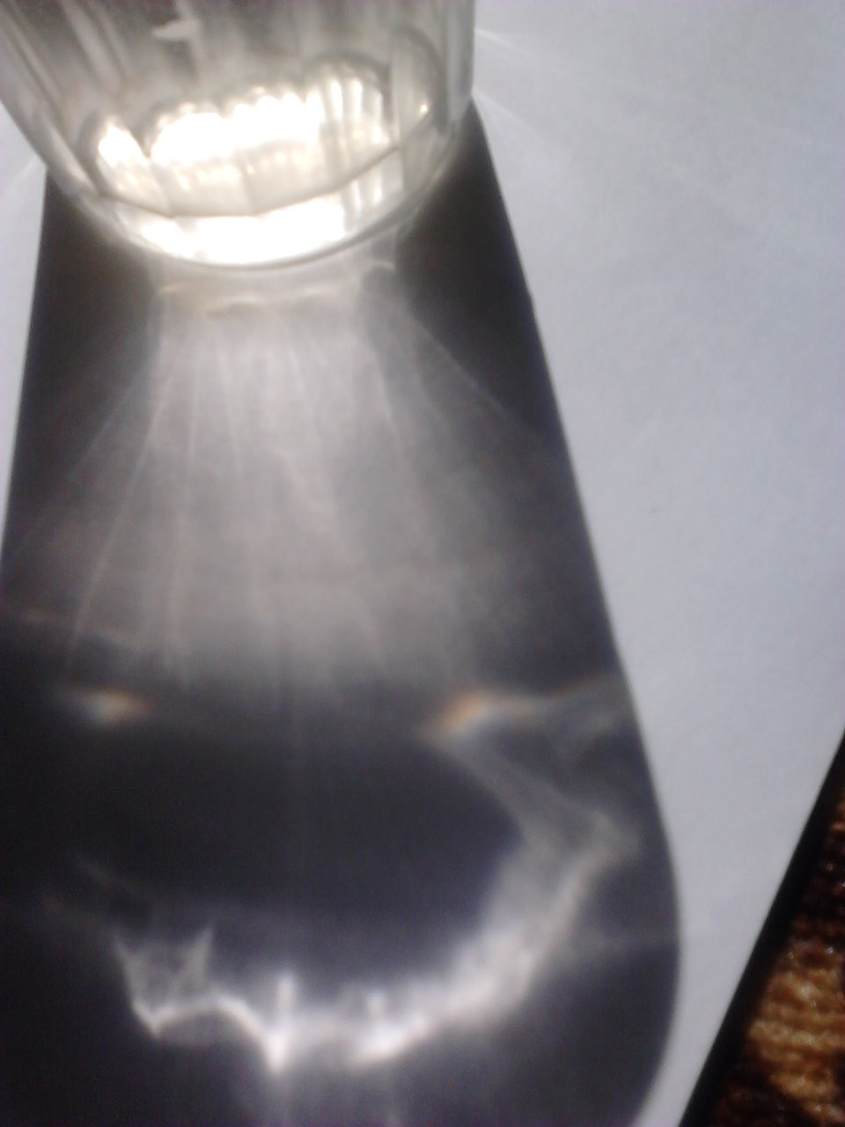

Slide 66
Мыльный пузырь

Slide 69
Спектральный круг
Объясни явление !
Notes:
Ответьте на вопрос. Предложение сделать дома наглядное пособие.

Slide 70
Томас Юнг
Красный
+
Зеленый
+
Голубой
=
Белый свет
1807 год
Notes:
Краткая справка об ученом. Можно заранее дать задание одному из учащихся.

Slide 71
Мыльный пузырь

Slide 73
Т Е С Т

Slide 74
ПРОВЕРКА .

Slide 75
Молодцы !

